Slide 1

モビリティ
鉄・銅・リチウム
鉄道の写真（ストック）
都市
鉄道
金属素材
鉄・銅・アルミ
鉄・銅
暮らしを形づくる鉄・銅・アルミ
製錬・精製
スマートフォン・
データセンターの写真
再生可能エネルギー
送電網
デバイス
海上輸送
銅地金
銅・鉄
銅・アルミ
銅・リチウム・ニッケル
コアメッセージ
目次
私たちの存在意義
Contents
Strength to Hold.
Power to Connect.
01
我々は何者か
P.04
三菱商事とは／金属資源グループとは
02
独自価値
P.06
持つ力と、つなぐ力。
投資とトレーディングの両輪／原料炭・銅・トレーディング・新技術
資源は、そこに「ある」だけでは、まだ価値ではありま
せん。誰かが見出し、育て、必要とする場所へ届けて、
はじめて力になる。私たちは、世界有数の資産に関わ
り、投資とトレーディングの両輪で川上から川下までを
つなぎます。フェアな立場だからこそ、埋められる隙間
がある。多様なパートナーと使い手の間に立ち、その
時々の最適解を導く。世界に眠る価値を、社会の力へ。
03
選ばれ続ける理由
P.10
Partner of Choice
04
何を実現するか
P.11
社会課題への取り組み
02
03

Slide 2
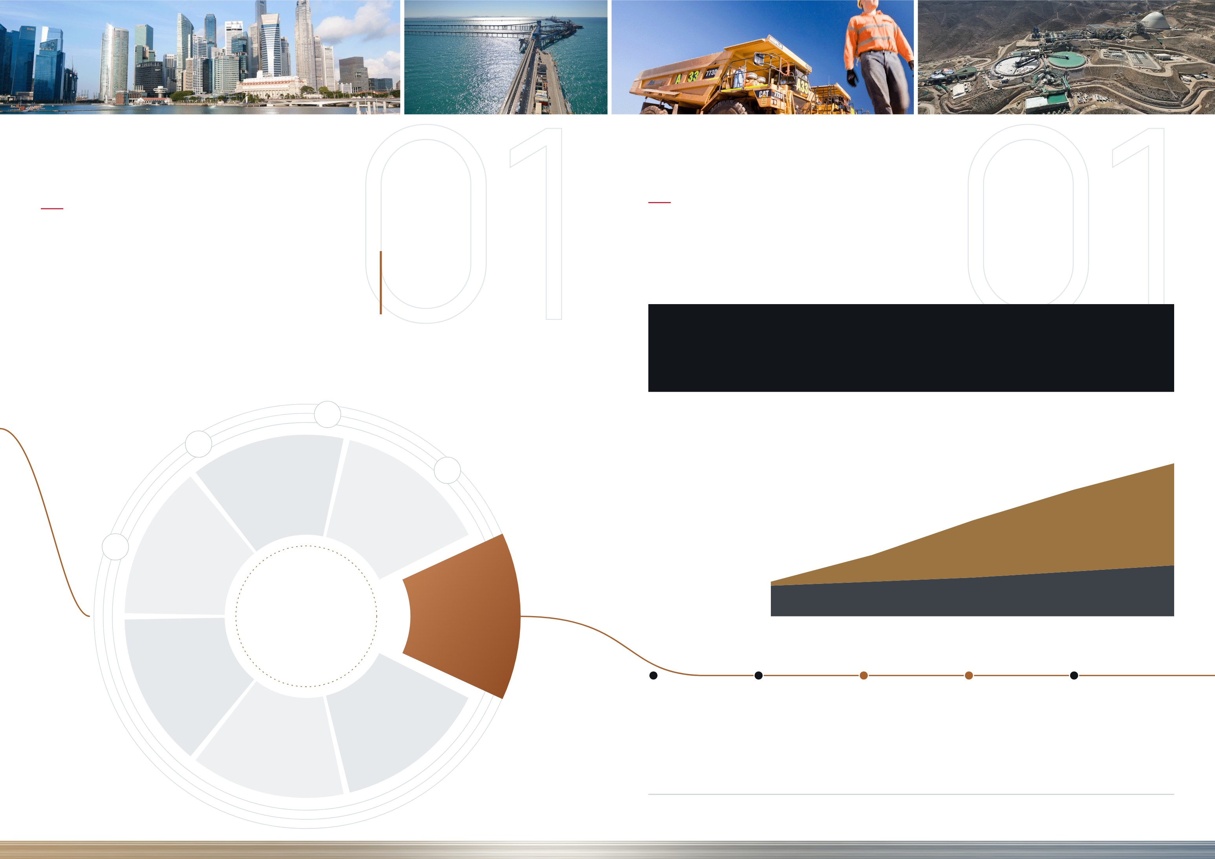
01
01
第1章 我々は何者か｜三菱商事とは
第1章 我々は何者か｜金属資源グループとは
Who we are.
The core that has carried us.
三綱領を精神の根幹に、「総合力」で価値を生む
三綱領を体現する中核グループとして
三菱商事は三綱領を企業理念とし、事業を通じて経済価
値・社会価値・環境価値の同時実現を目指しています。
幅広い産業と地域にまたがる事業と人のつながり＝「総
合力」が、三菱商事の強みです。
7つの営業グループのうち、
長年三菱商事を支えてきた
中核グループの一つ。
社会に不可欠な金属資源を世界から確保し、安定的に届けてきました。三綱領を事業で体現す
る中核グループとして、市況の波を越え、長年にわたり会社の屋台骨を支えています。
GROUP MISSION グループミッション
社会が必要とする良質な金属資源を、持続可能な形で安定供給することで、よ
り良い社会の実現に寄与する
これまでの変遷
先見性をもって先手を打ってきた歩み
○○グループ
事業・製品
○○グループ
事業・製品
事業の重心
○○グループ
■ 資源投資
■ トレーディング
事業・製品
三菱商事
金属資源
グループ
総合力
三綱領
中核グループ
所期奉公
処事光明
立業貿易
原料炭・銅 ほか
○○グループ
1980〜90年代
1990年代
2000年代
2010年代
2020年代〜
事業・製品
日本の産業に、
資源を。
仲介から、
担い手へ。
一級資産に、
早くから。
次の柱を、
先回りして。
投資と販売を、
一つの力に。
○○グループ
○○グループ
事業・製品
トレーディングで
参入し、少数出資
から事業に関わる
投資モデルへ転換
し、JV運営の知見
を蓄える
BHPと原料炭の合
弁を組成し、事業
経営に参画
銅へ領域を広げ、
販売機能をRtMに
集約
両輪を一体で動か
す、グローバルな
事業者へ
事業・製品
※グループ名称は確認後に記載
事業領域
原料炭 銅 鉄鉱石 ニッケル リチウム アルミ 肥料資源 二次資源
04
05

Slide 3
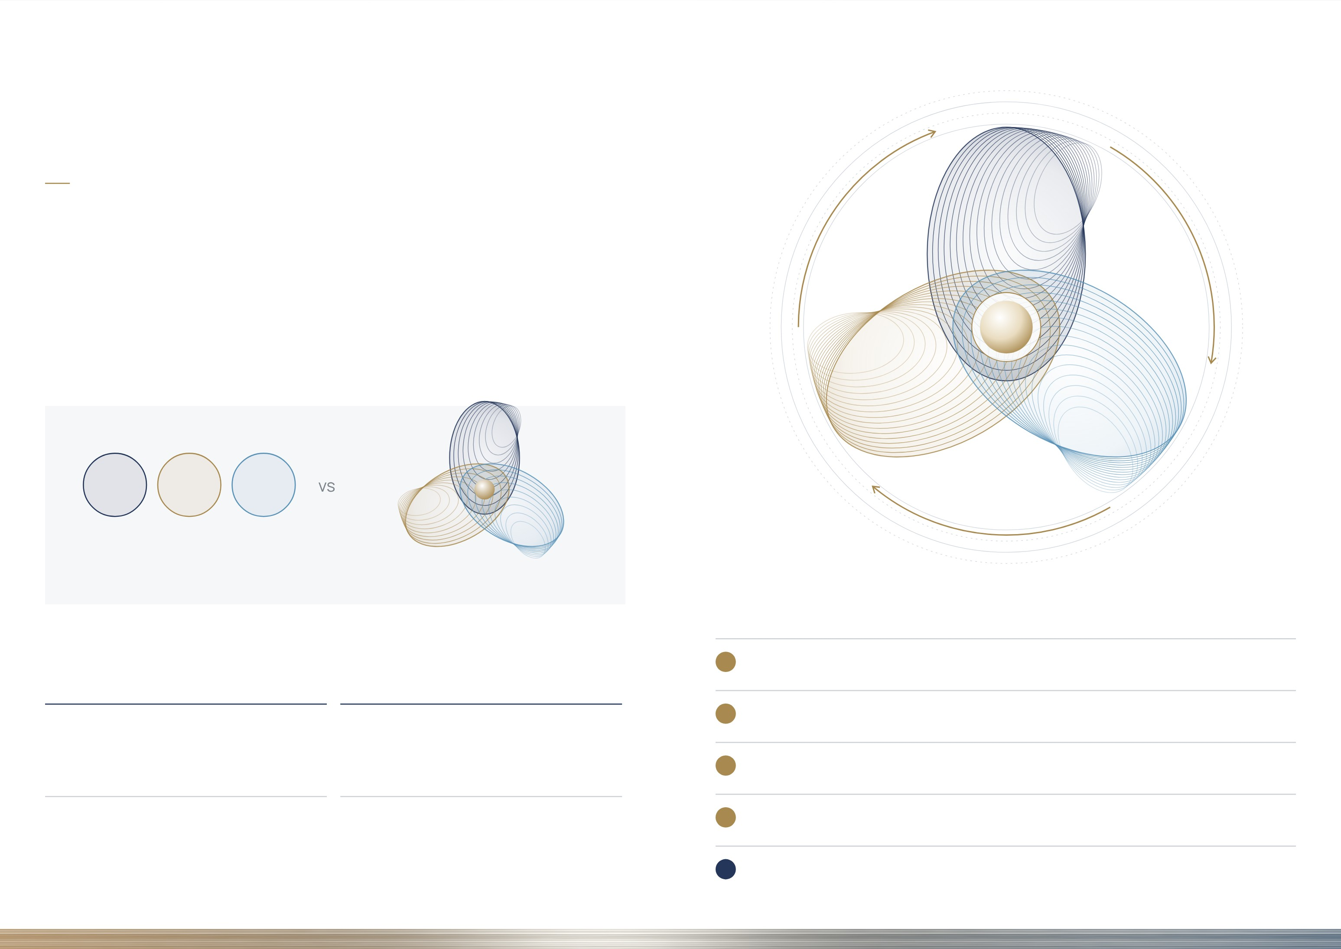
第2章 独自価値｜What makes us different
INVESTMENT
Three forces,
one value.
資源投資
持つ力
世界屈指の資産を育てる
三つの力が重なり合うところに、
私たちだけの価値が生まれる。
資源を持つ力、市場へつなぐ力、新しい技術で流れを進化させる力。それぞれの
機能は、資源メジャーも持っています。私たちの違いは、三つを別々に動かさ
ず、互いに高め合わせてきたこと。そして、その中心に変わらない信念があるこ
とです。
信念
TRADING
NEW TECHNOLOGY
機能が「並ぶ」
機能が「重なり、高め合う」
トレーディング
新技術・事業創出
それぞれが別々に動く
金属資源グループ
つなぐ力
15業界・50カ国へ届ける
進化させる力
課題を解く技術に投資
AT THE CENTER
A
持つ力と、つなぐ力
中心にあるもの 三綱領に根ざす信念
資源に投資して育て、市場へ届ける。鉱山会社でも、純粋な商社でもない
01
業界のギャップを埋める
02
1を10に育てる
B
互いを強め合う循環
市場の声を投資判断へ、投資で得た資源を市場へ
フェアな立場で、
つなぐ人のいない隙間を埋める
見出された資源を、
事業として仕上げる
C
新技術が、流れを進化させる
業界の課題を解く技術に投資し、両輪に還元する
03
長い時間軸で
04
三菱の安心感
D
長い時間をかけて
短期の損得ではなく、
関わり続ける
約束を守り抜く、
信頼される相手であること
市況に左右されず関わり続け、先を見る力を培う
E
その結果としての、いま
原料炭・銅・トレーディング・新技術 → P.08
06
07

Slide 4
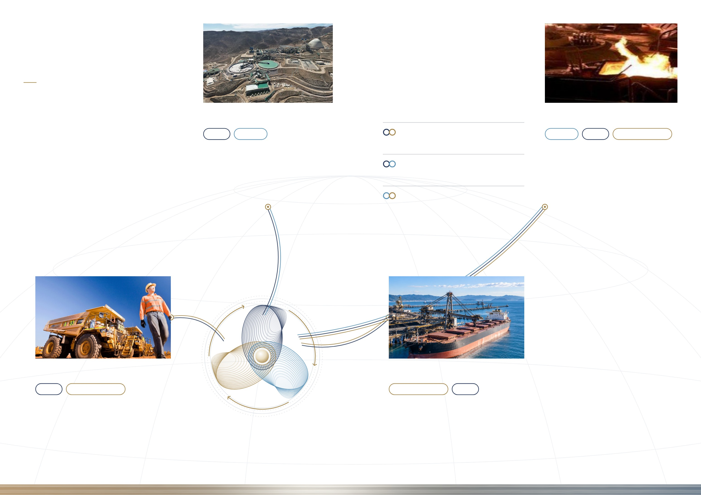
第2章 独自価値｜その結果としての、いま
OVERLAPS
Where the
forces meet.
点ではなく、
重なりから。
三つの力の重なりから、
いまの事業が生まれた。
一つの事業で得た知見と信頼が、別の事業を
強くする。
銅
COPPER
新技術
INCUBATION
原料炭、銅、トレーディング、新技術。別々の事
業に見えて、どれも三つの力が重なり合って育っ
てきたものです。
投資
新技術
原料炭 × トレーディング
新技術
投資
トレーディング
Top 15
BMAの原料炭を、RtMが製鉄所へ
CiDRA · Jetti · DESCycle
主要5鉱山すべてが世界Top15
銅 × 新技術
選鉱・浸出・リサイクルへ出資
1988年から一級資産に参画。
日本最大の銅生産者に。
低品位鉱の銅回収に、新しい技術を
技術を鉱山の現場へ運び、
新しい銅を市場へ届ける。
新技術 × トレーディング
新しい技術の銅を、RtMが市場へ
NEXT
重なり合う力が、
パートナーにとっての
価値になる。
だから、世界の資源メジャーと長く組
み、選ばれ続けている。
原料炭
COAL
トレーディング
RtM
投資
トレーディング
トレーディング
投資
→ P.10 選ばれ続ける理由
約50%
15 × 50 × 1,000
一級強粘結炭の世界供給シェア（BMA）
業界 × カ国 × 社の顧客基盤
販売から出資、JV経営へ。
BHPと共に、世界最高品位を。
自社と第三者の資源を届け、
市場の声を投資へ返す。
08
09

Slide 5
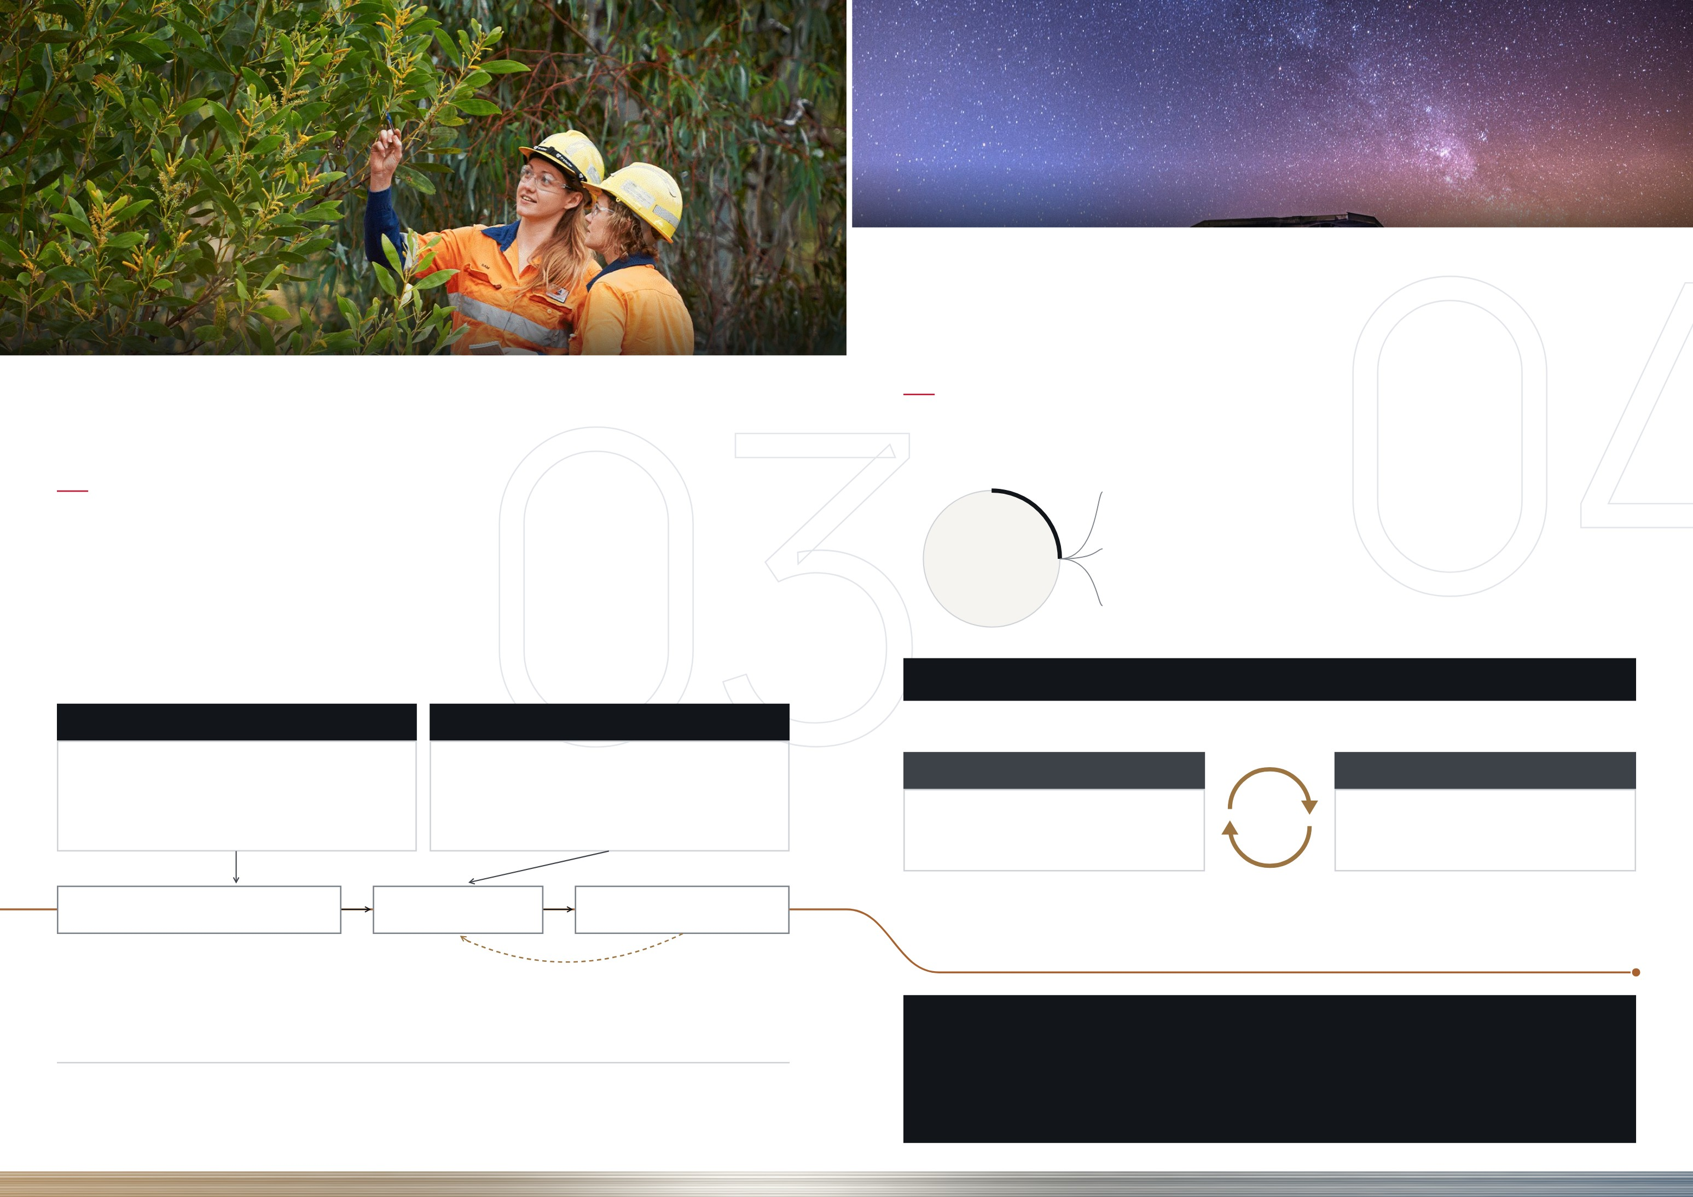
社会を支える資源
第4章
04
何を実現するか
Building the future
of resources, together.
パートナーシップ
第3章
選ばれ続ける理由
03
社会の「当たり前」を、支え続ける
Partner of choice.
外部環境と社会課題
産業構造の転換
資源業界に不可欠な存在として、選ばれ続ける
脱炭素化とAI・データセンターで電力需要が拡大
01
Cultural affinity
02
JV management
クリティカル
ミネラル
供給制約の深刻化
資源メジャーとの文化的親和性
資源投資に裏打ちされたJV経営力
良質な資源の開発に、より時間とコストが必要に
03
Financial strength
04
Deep insight
地政学リスクの常態化
健全な財務基盤とリスクシェア
マクロとバリューチェーンの知見
輸出規制など、資源の囲い込みが常態化
JVへの貢献
経営から現場まで伴走する
クリティカルミネラルの供給網確保が、これまで以上に重要に
現場
経営
当社の取り組み
資源の安定供給と効率化で社会を支える
・長期目線での戦略策定と案件開発
・幅広い産業接点を生かした知見の提供
・人材派遣による操業支援
・中長期の事業計画・資本政策への参画
・販売戦略・人事計画への関与
・他JVのベストプラクティスの導入
資源投資
トレーディング
・基幹事業で大規模資産を拡大
・成長領域へ早い段階から参画
連携
・引き取りと外部調達で安定供給
・国際取引基盤で業界網を構築
「会社対会社」の関係へ
新たな協業
強み・信頼の蓄積
「金属＝経済活動を支える礎」。社会に必要な資源を支えることが、
私たちの責務です。
次の協業へ
新たな協業が生まれ、その積み重ねが、さらなる強み・知見・信頼につながる。
グループミッション｜共に、持続可能で豊かな未来を築く
社会が必要とする良質な金属資源を、持続可能な形で安定供給すること
で、より良い社会の実現に寄与する
主なJVパートナー
BHP Rio Tinto Anglo American
10
11

